Slide 1
Governo do Estado do Piauí
Secretaria de Estado da Saúde do Piauí – SESAPI
Superintendência de Atenção Primária à Saúde e Municípios – SUPAT
Diretoria de Vigilância Sanitária do Estado do Piauí - DIVISA
OFICINA DE CAPACITAÇÃO EM CONTROLE, PREVENÇÃO E MONITORAMENTO DE INFECÇÕES RELACIONADAS À ASSISTÊNCIA (IRAS)
Março/2021

Slide 2
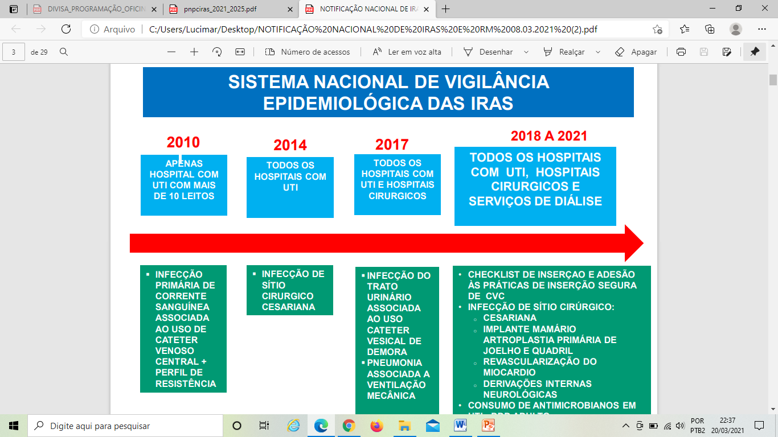

Slide 8
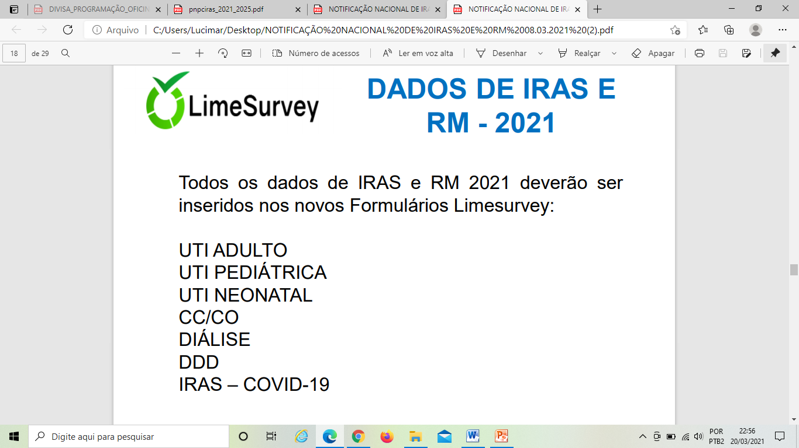

Slide 10
PROGRAMA ESTADUAL DE PREVENÇÃO E CONTROLE DE INFECÇÃO RELACIONADA À ASSISTENCIA À SAUDE – PEPCIRAS/PI
2019-2022

Slide 11
PEPCIRAS: 2019 - 2022
Objetivos Específicos
Fortalecer o Sistema Nacional de Vigilância Epidemiológica das IRAS;
Fomentar a redução, em âmbito estadual, das Infecções Relacionadas à Assistência à Saúde prioritárias (associadas a dispositivos invasivos e pós-cirúrgicas);
Contribuir para a prevenção e controle da disseminação da resistência antimicrobiana em serviços de saúde;
Investigar casos de surtos e agregados nos serviços de saúde;
Fortalecer o Programa Estadual de Prevenção e Controle de Infecção Relacionada à Assistência à Saúde – PEPCIRAS/PI 2019/2022.

Slide 14
Hospitais notificantes e densidade de Incidência das IRAS por unidade hospitalar
 |  | 2019 | 2020
 | Nº hospitais | NH DI | NH DI
IPCS | UTI Adulto UTI Infantil UTI Neonatal | 19 8,5 4 8,7 7 23,7 | 18 8,8 4 4,2 7 34,8
PAV | UTI Adulto UTI Infantil UTI Neonatal | 19 16,1 4 12,2 7 12,2 | 17 13,2 4 8,0 7 2,8
ITU | UTI Adulto UTI Infantil | 18 8,5 5 6,5 | 17 5,9 4 8,0
Fonte: GVIMS/GGTES/ANVISA/2020

Slide 15
Obrigado pela atenção!

Slide 16
CANAIS DE COMUNICAÇÃO
Endereço: Rua 19 de Novembro, 1865, Bairro: Primavera, Teresina - Piauí
Fone: (86) 3216-3662 / 3216-3664
Homepage: www.saude.pi.gov.br/divisa
SISVISA: www.sisvisa.pi.gov.br
E-mail: visapiaui@yahoo.com.br
@vigilanciasanitaria_pi

